Slide 1

Relação quantitativa entre vitimas de covid-19 e benefícios cedidos pelo INSS para casos de doenças mentais específicas, no período de março/2020 a março/2021
PONTIFÍCIA UNIVERSIDADE CATÓLICA DE MINAS GERAIS
NÚCLEO DE EDUCAÇÃO A DISTÂNCIA
Pós-graduação Lato Sensu em Ciência de Dados e Big Data
Tiago Cardoso Santos

Slide 2

Introdução
Contextualização
Problema proposto

Slide 3
Coleta de Dados
https://dados.gov.br/dataset/inss-beneficios-concedidos
13 planilhas em formatos CSV.
330 mil registros cada planilha, com 14 campos cada um
https://covid19.who.int/info/
1 planilha em formatos CSV.
130 mil registros, com 6 campos

Slide 4
Processamento de Dados
Campos selecionados das planilhas:
F32.1 – Episodio Depressivo Moderados
F32.2 – Episodio Depressivo Grave Sem Sintomas Psicóticos
F33 - Transtorno Depressivo Recorrente
F33.0 - Transtorno Depressivo Recorrente ao Episodio Atual
F33.1 – Transtorno Depressivo Recorrente ao Episodio Atual Moderado
F33.2 – Transtorno Depressivo Recorrente ao Episodio Atual Grave sem Sintomas
F33.3 – Transtorno Depressivo Recorrente, Episódio Atual grave com sintomas Psicóticos
F40 – Transtorno Fóbico-Ansiosos
F41 – Outros Transtornos Ansiosos;
F41.0 – Transtorno de Panico;
F41.1 – Ansiedade Generalizada;
F41.2 – Transtorno Misto Ansiosos Depressivo;

Slide 5
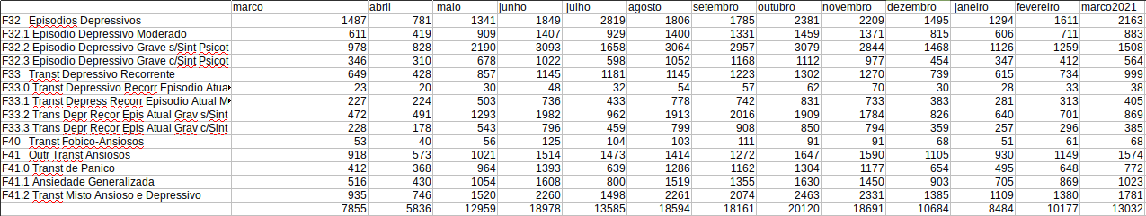
Processamento de Dados

Slide 6
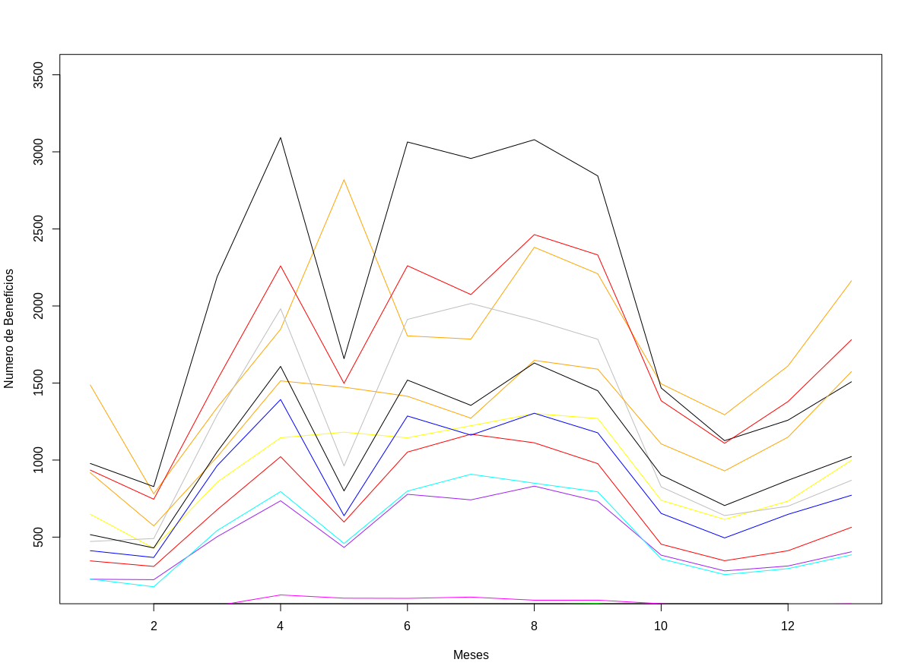
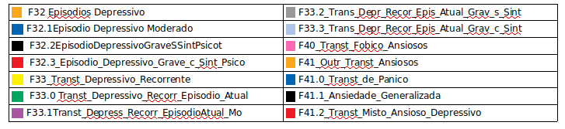
Processamento de Dados

Slide 7
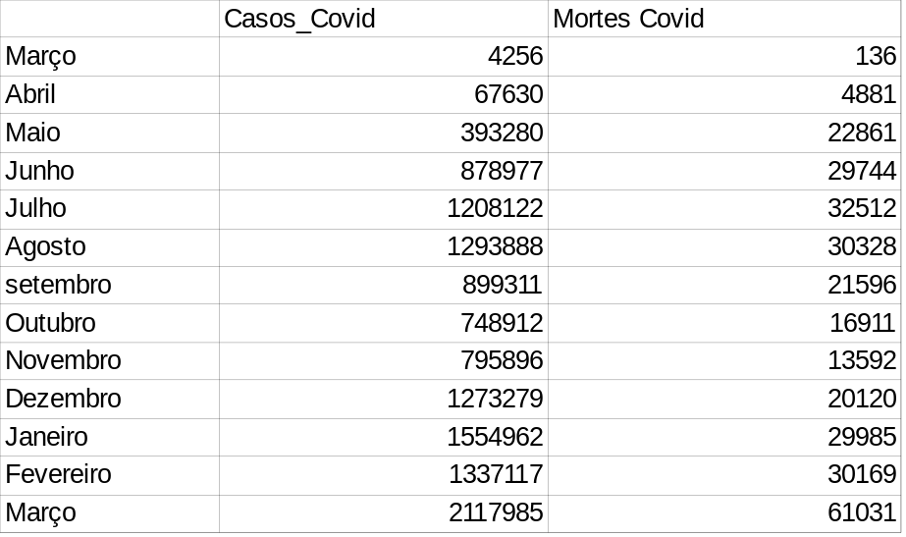
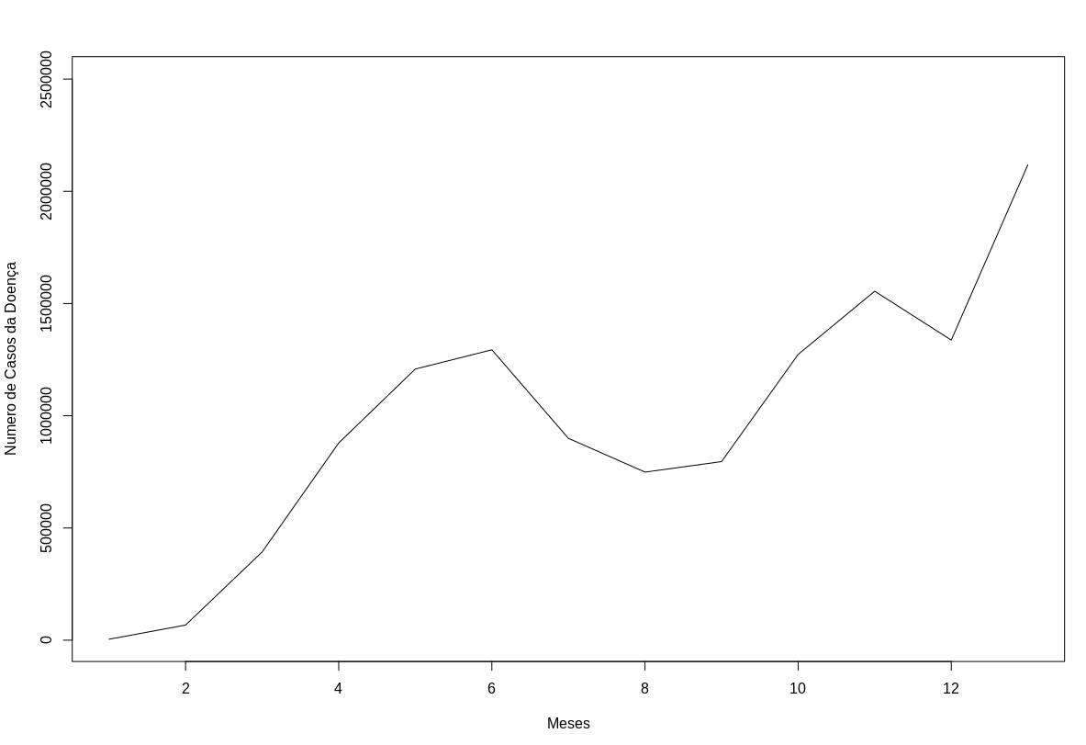
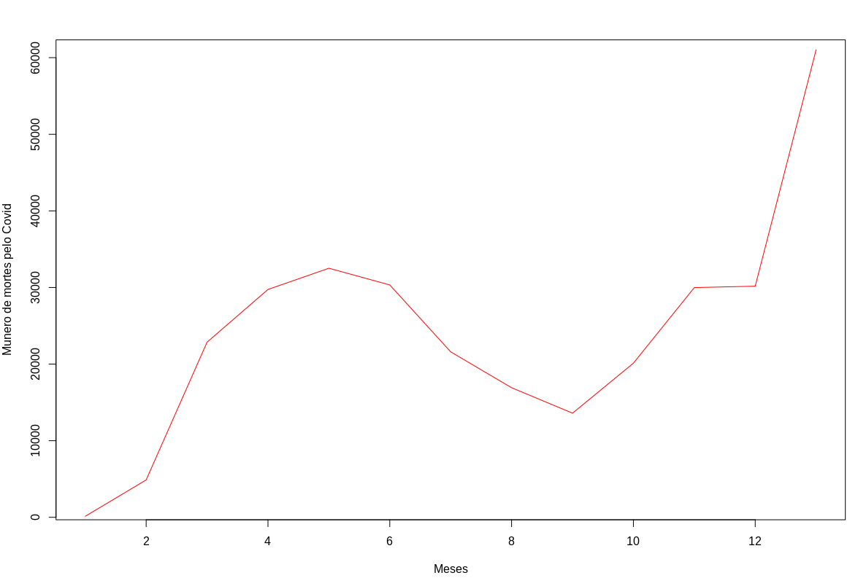
Processamento de Dados

Slide 8
Análise e Exploração dos Dados
Analise Preditiva
Nível de correlação entre as variáveis quantitativas
Quantidade de Concessões de Benefícios da
Previdência Social
Quantidade de casos de covid no Brasil

Slide 9
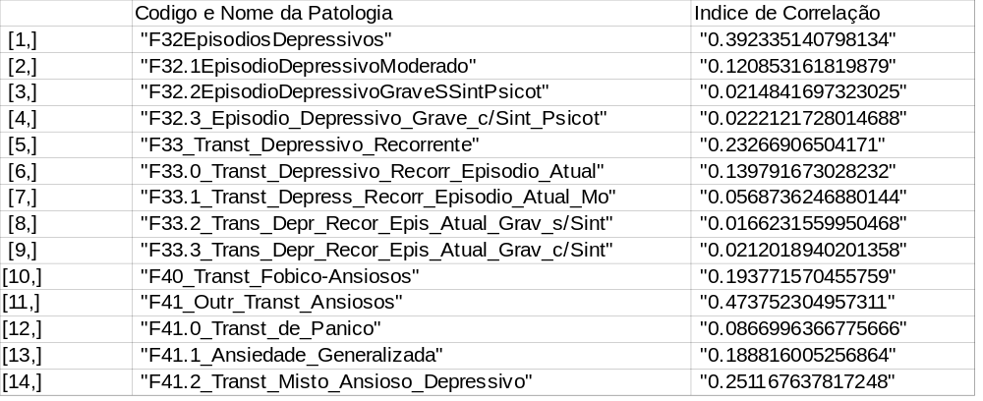
Análise e Exploração dos Dados

Slide 10
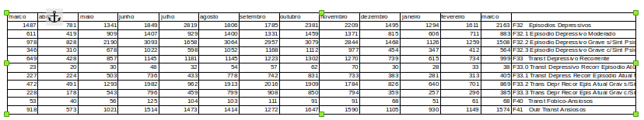
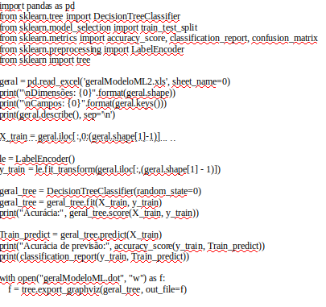
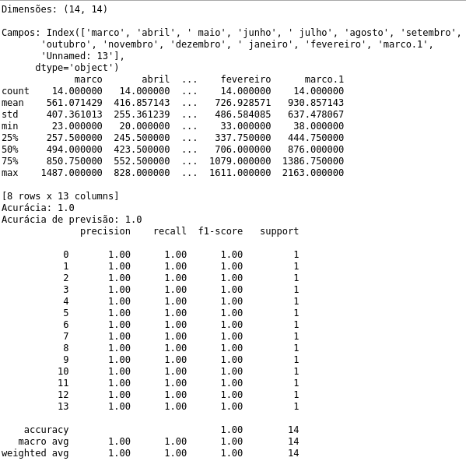
Modelos de Machine Learning

Slide 11
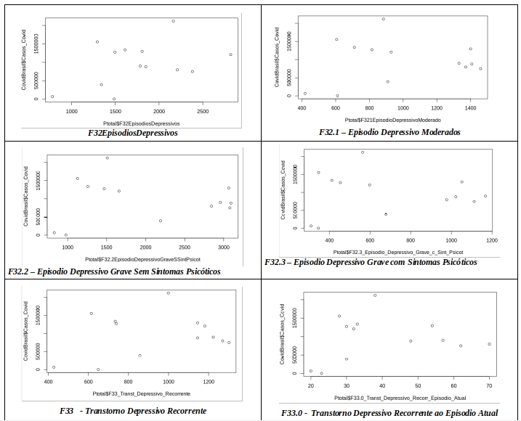
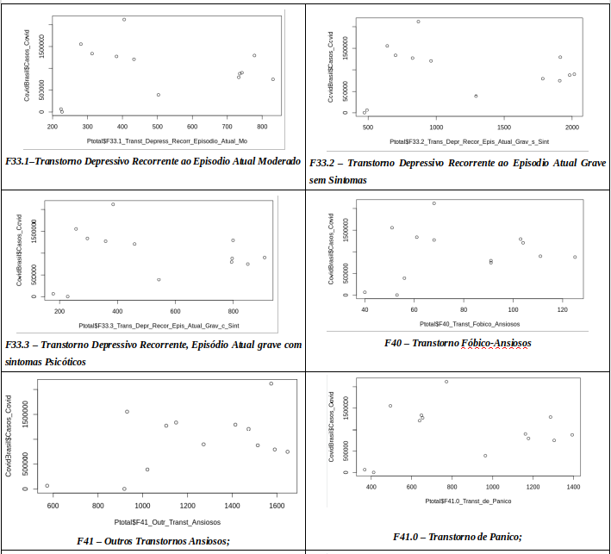
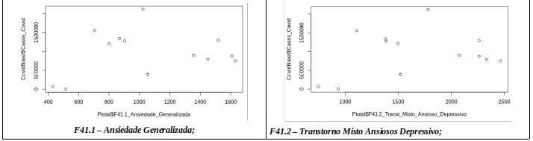
Analise de Resultados

Slide 12
Obrigado!

